Slide 1

Defensa del TFG en Física
Universidad Nacional de Educación a Distancia
Facultad de Ciencias
Departamento de Física Interdisciplinar
“ESTUDIO DE ALGORITMOS CUÁNTICOS Y RELACIÓN DELOS MISMOS CON LA FÍSICA”
Raúl Osuna Sánchez-Infante
Tutor: Víctor Alberto Fairén Le Lay
Curso 2020/21

Slide 2
Agenda
Introducción: motivación e interés del problema
Objetivos
Material y métodos
Resultados
Conclusiones
Nuevas líneas: perspectivas de futuro

Slide 3
Introducción
Computación cuántica
  ¿Por qué? Relación con el software y un sistema operativo.
  ¿Qué es? Resolución de ciertos problemas (algoritmos) de forma más eficiente.
    Ley de Moore
  Relación con la física - basada en fenómenos cuánticos:
    Superposición
    Entrelazamiento
    Interferencia

Slide 4
Objetivos
Estudio y comparación de algoritmos cuánticos y clásicos
  Velocidad, eficiencia
Implementación práctica de algoritmos:
  Deutsch-Josza
  Grover – 2 qubits
  Grover – 3 qubits, mejora de un algoritmo existente
Ejecución de dichos algoritmos en hardware cuántico real
Estudio del hardware cuántico

Slide 5
Material y métodos
Lenguaje de programación Python
Librería Qiskit
Simulador de IBM Quantum Experience
Otras herramientas empleadas:
  Github
  Lyx (Latex)

Slide 6
Resultados (resumen)
Generación del circuito cuántico
Reducción complejidad según lo esperado:
  Deutsch-Josza: O(2^{n}) → O(1) (de exponencial a constante)
  Grover: O(n) → O(√n) (mejora cuadrática)
Degradación de resultados en hardware cuántico real

Slide 7
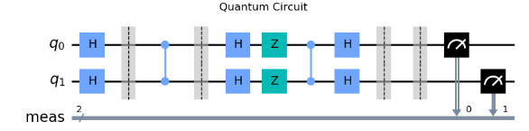
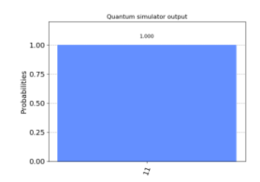
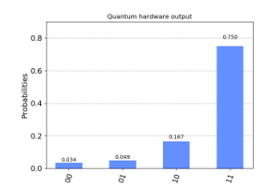
Resultados (Grover)
Generación del circuito cuántico (solución 11)
4 → 2 operaciones: ampliación amplitud + operador de difusión
Degradación de resultados en hardware cuántico real

Slide 8
Conclusiones
La computación cuántica está en sus primeros pasos
Supremacía cuántica
Limitaciones de los ordenadores cuánticos actuales (¿y futuros?)
  Número de qubits
  Ruido en los qubits (decaimiento de |1> a |0>, tiempo de decoherencia…)
  Fidelidad de puerta, para n puertas exponencial (0,995¹⁰⁰≈60%, 0,999¹⁰⁰≈90%)

Slide 9
Nuevas líneas: el futuro
Implementación del hardware cuántico
  Qubits superconductores
  Centros NV en la red cristalina del diamante
  Trampas iónicas
  Fotónica cuántica integrada
Futuro de la computación cuántica
  Cifrado: algoritmo de Shor para factorización de números, ruptura del protocolo RSA, necesidad de un algoritmo seguro (¿BB84?)

